Slide 1
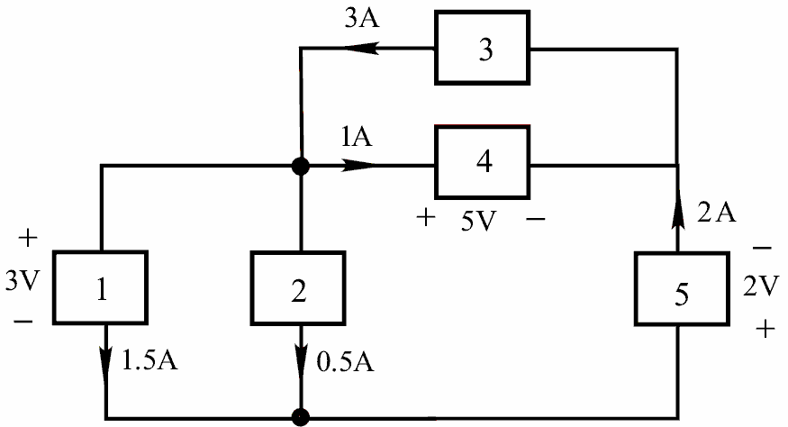
求图中各元件的功率，并指出每个元件起电源作用还是负载作用。（10分）

Slide 2
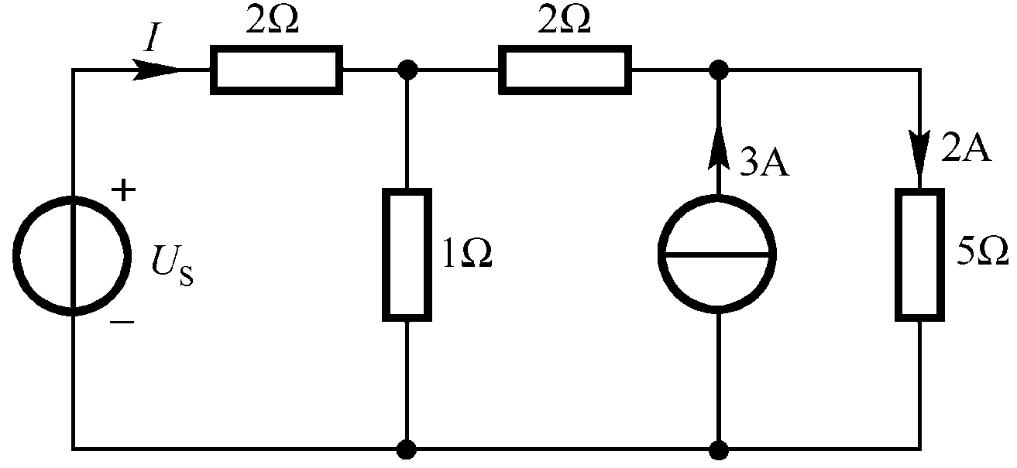
求如图所示电路中电流I 和U_{S}。（6分）

Slide 3
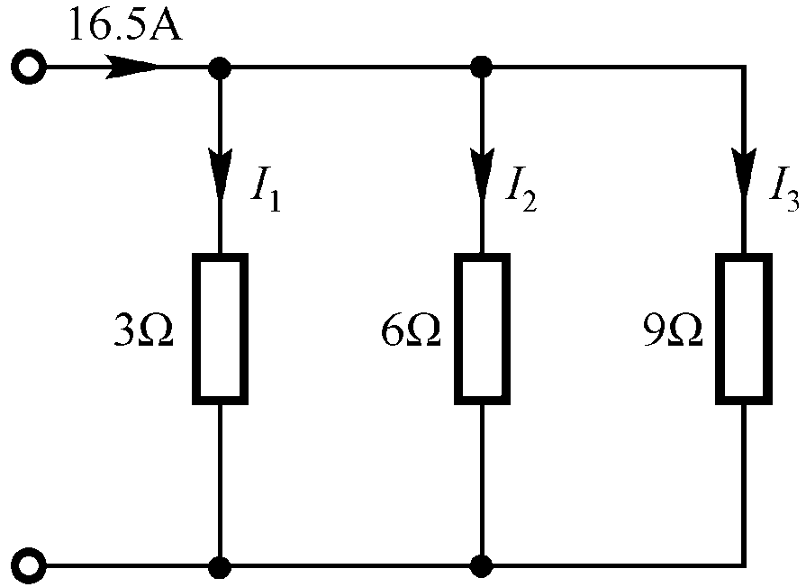
如图所示的电路中，电流I₁， I₂ 和I₃。（6分）

Slide 4
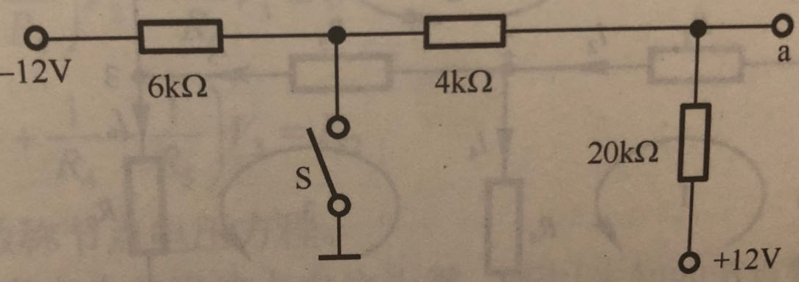
如图所示电路，当开关S断开和闭合时，求a点的点位Va。（6分）

Slide 5
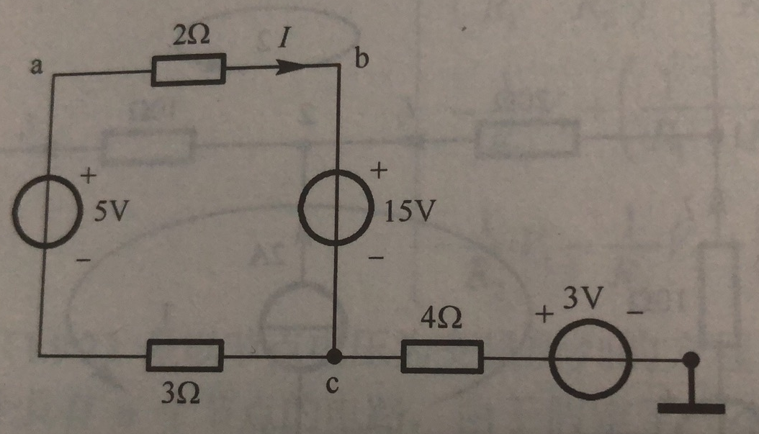
求如图所示电路中的a、b和c点的电位。（6分）

Slide 6
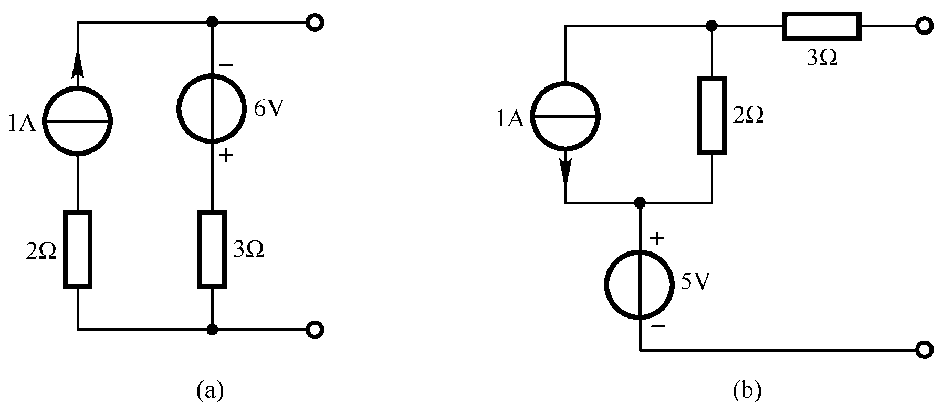
将如图所示电路化为最简形式。（8分）

Slide 7
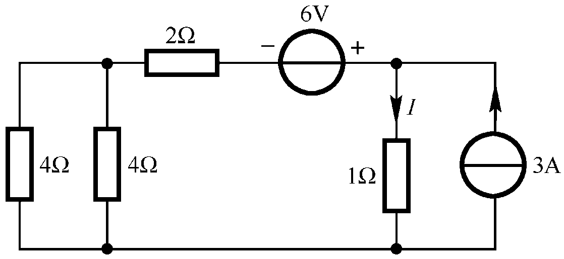
用电源等效变换求如图所示中的电流 I。（8分）

Slide 8
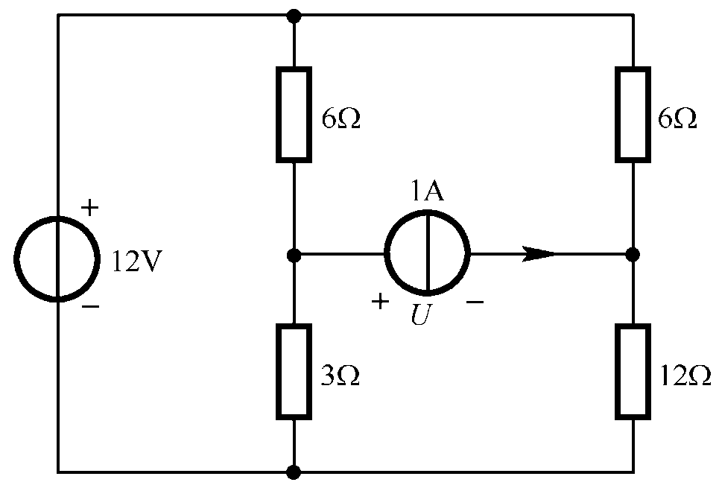
用叠加原理如图所示电路的电压U。（8分）

Slide 9
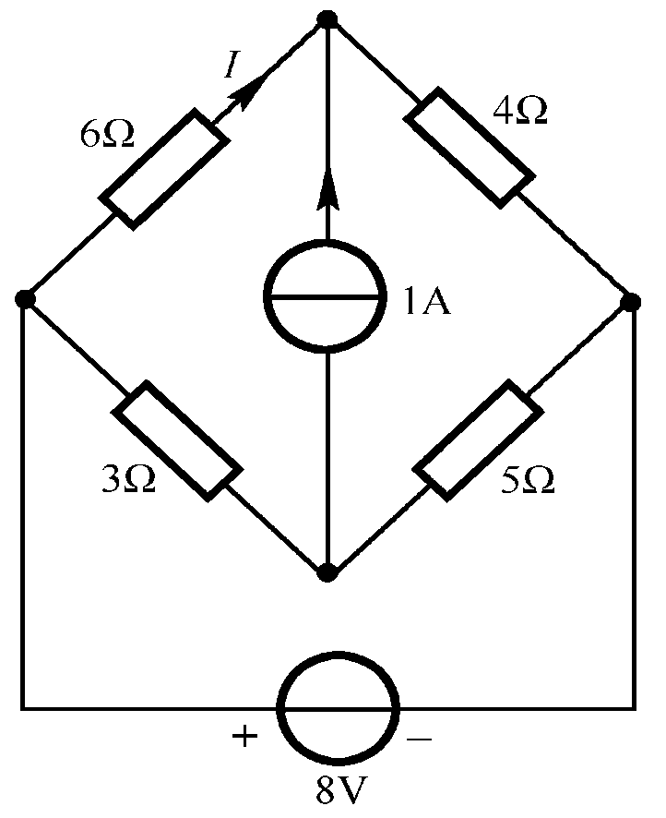
用戴维南定理求如图所示电路的电流I。（8分）

Slide 10
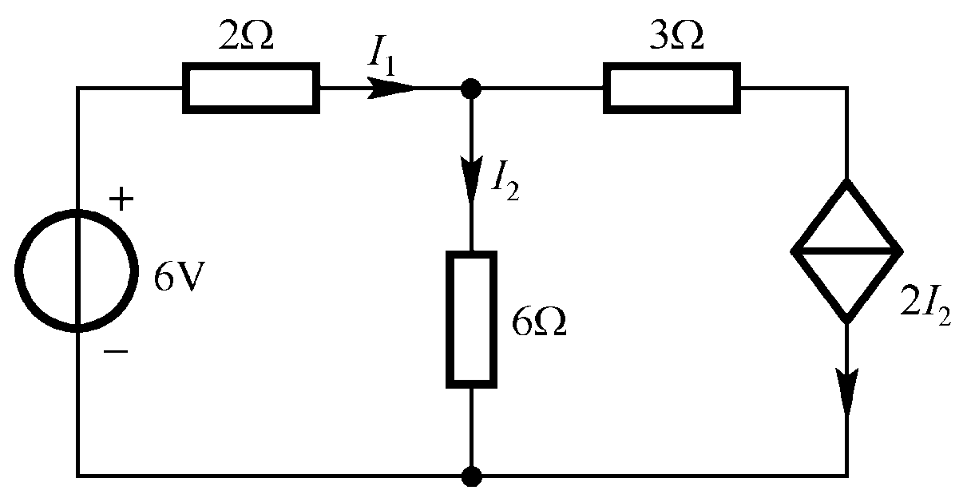
利用支路电流法求如图所示电路中的电流I₁ 和 I₂。（8分）

Slide 11
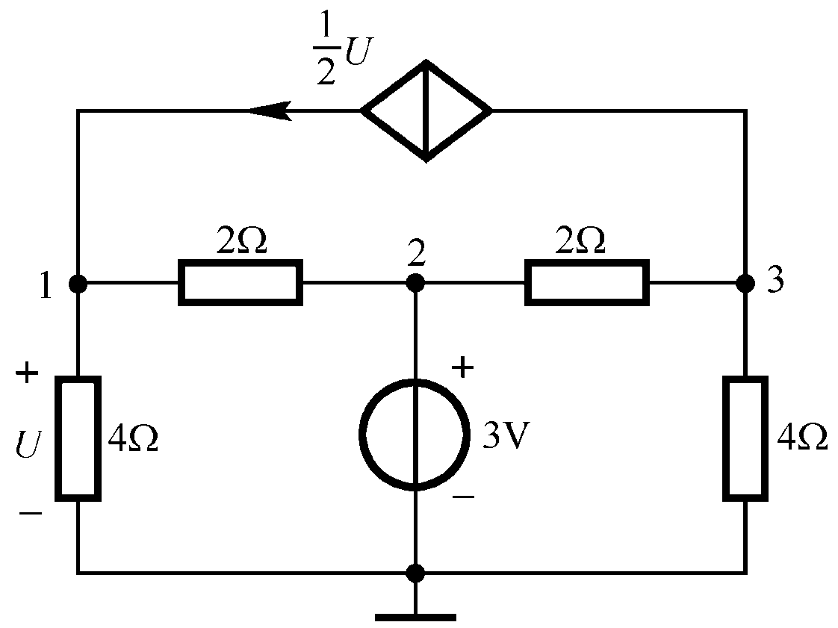
利用节点分析法求如图所示电路中的各节点电压V₁，V₂和V₃。（9分）

Slide 12
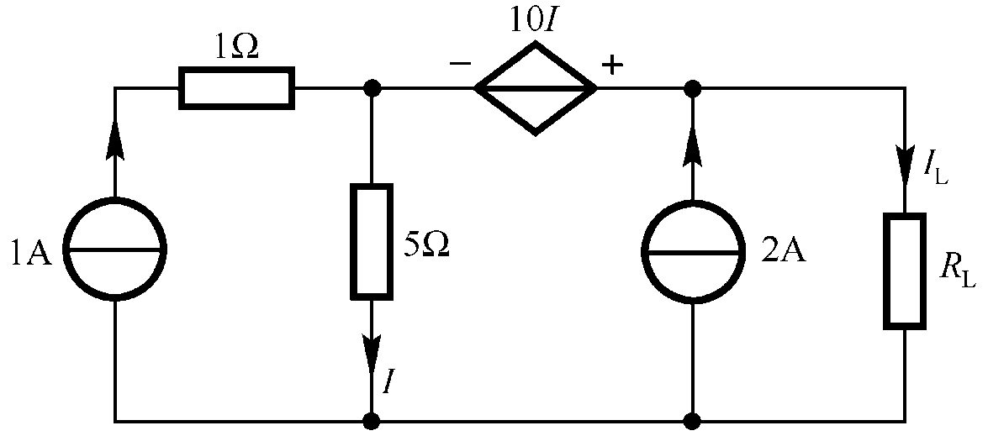
如图所示，求当R_{L}=15Ω 时的电流 I_{L}。（9分）

Slide 13
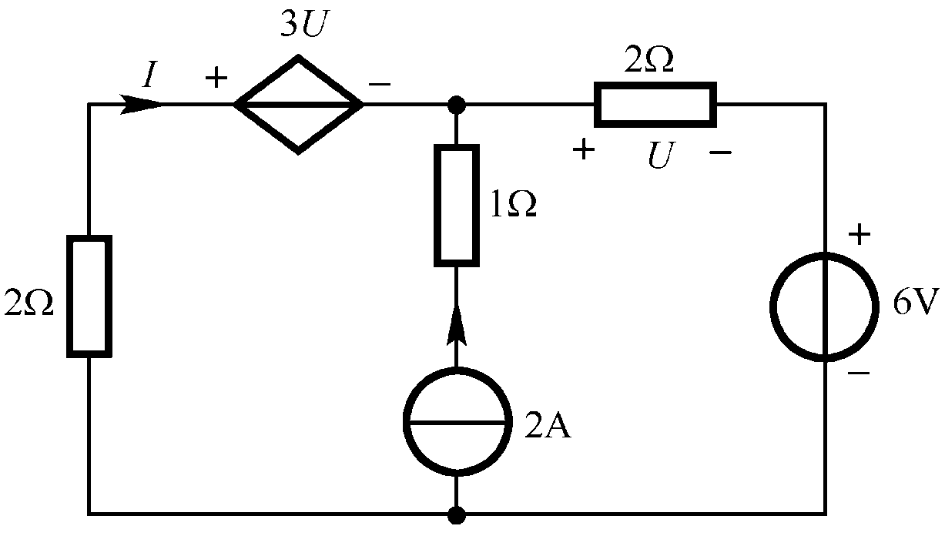
求如图所示电路的电流I 和电压 U。（8分）

